Slide 1
ИСТОРИЈА
8. РАЗРЕД
РАТ ЗА НЕЗАВИСНОСТ И ПОСТАНАК СЈЕДИЊЕНИХ АМЕРИЧИХ ДРЖАВА
НАСТАВНИК
ДАВОР БАРДАК
ОШ “ЂОРЂО ПАНЗАЛОВИЋ” ОСИЊА

Slide 2
УВОД
КАКО СЕ ЗВАО ПОЗНАТИ МОРЕПЛОВАЦ И ИСТРАЖИВАЧ КОЈИ ЈЕ ОТКРИО АМЕРИЧКИ КОНТИНЕНТ?
ПО КОЈЕМ ФИРЕНТИНСКОМ ИСТРАЖИВАЧУ ЈЕ АМЕРИКА ДОБИЛА ИМЕ?

Slide 3
ОСНИВАЊЕ И ПОЧЕТЦИ КОЛОНИЈА
Током 17. вијека у колонизацију Америке укључују се Французи и Енглези.
До средине 18. вијека основано је укупно 13 колонија, а све су се простирале уз обалу Атланског океана.
Енглези су 1607. године створили прву колонију Вирџинију.
Иако су били различитог поријекла осјећали су припадност новој домовини.
Досељеници су се брзо развијали:
- Сјеверне колоније већином су развијале рударство, мануфактуру и трговину.
- У јужним колонијама стварају се велике плантаже памука и дувана.

Slide 4
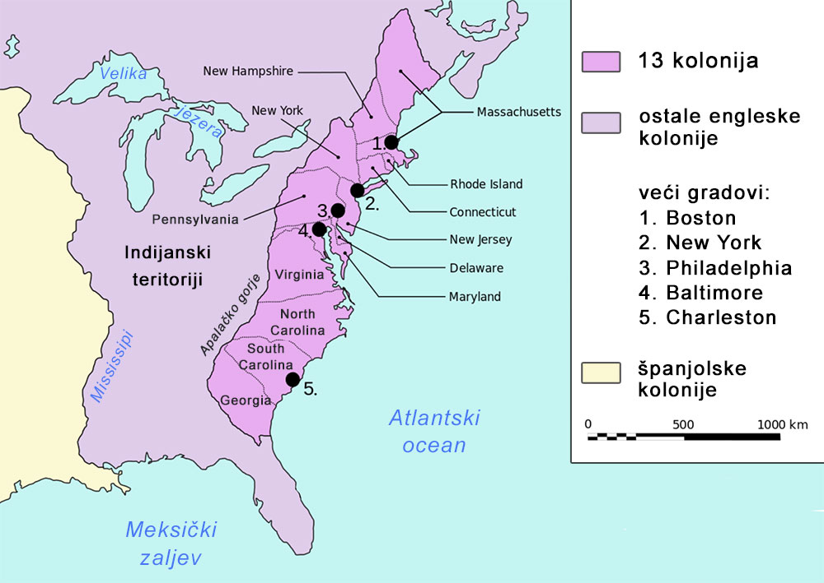
Географски положај 13 колонија на америчком континенту.

Slide 5
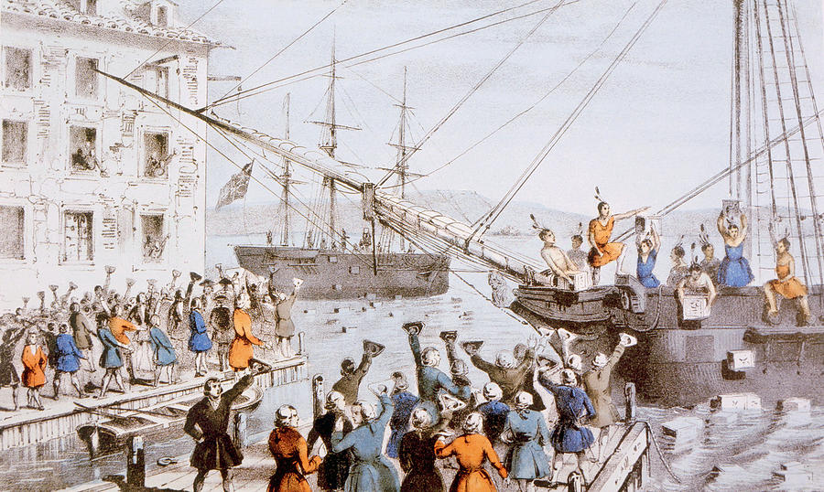
ЗАОШТРАВАЊЕ ОДНОСА СА ЕНГЛЕСКОМ
Пошто су колоније све више јачале, енглеска буржоазија се узнемирила.
Колоније су постале конкуренти на тржишту.
- Енглеска влада омета развој колонијама са разним порезима.
- Колонисти су одбацили нове пореске законе
У знак одмазде, Енглези затварају луке.
Бостонска чајанка

Slide 6
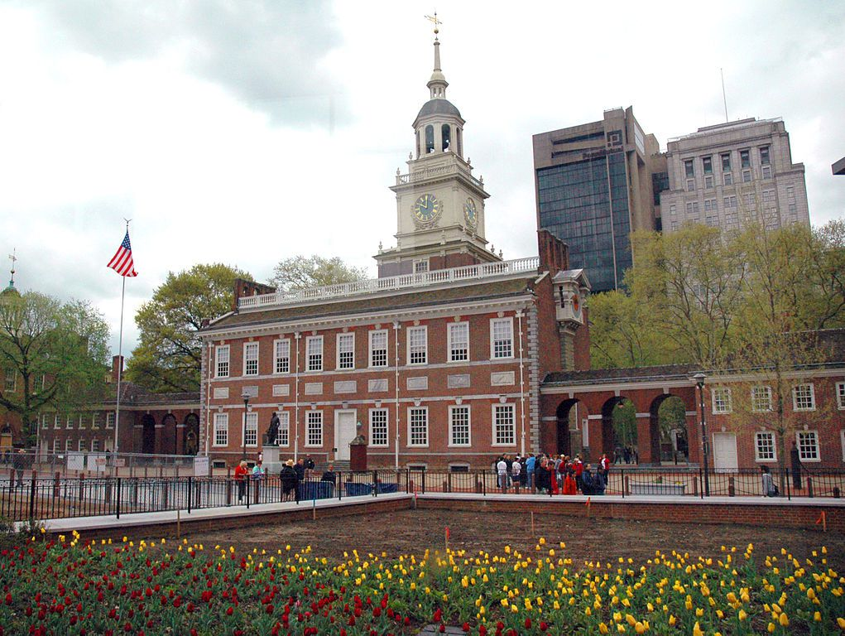
Континентални конгрес у Филаделфији 1774. године
- захтијевају представнике у енглеском парламенту.
Рат је трајао од 1775. до 1783. године.
Зграда конгреса у Филаделфији

Slide 7
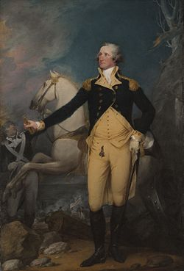
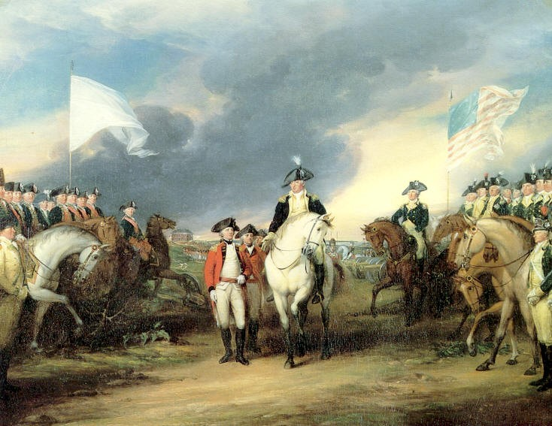
РАТ ЗА НЕЗАВИСНОСТ
Први сукоби почели су 1775. године
- командант колониста је Џорџ Вашингтон.
Колонисти су у почетку трпјели поразе али нису одустајали.
Колонистима су помагале Француска и Шпанија.
Одлучујућа битка била је код Јорктауна 1781. године.
Енглеска је поражена и пристала да започне преговоре о миру.
Први предсједник САД.
Битка код Јорктауна

Slide 8
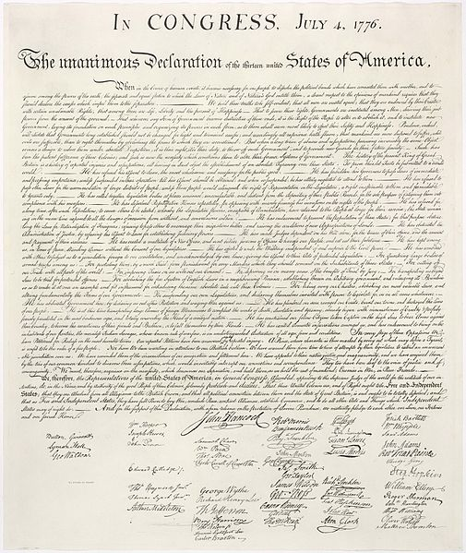
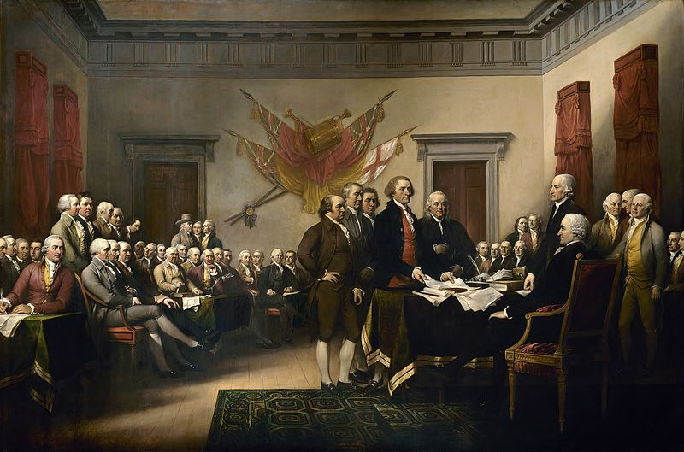
ДЕКЛАРАЦИЈА О НЕЗАВИСНОСТИ И ПОСТАНАК САД
На другом континенталном конгресу 4. јула 1776. године у Филаделфији је усвојена Декларација независности.
У Декларацији је истакнуто:
“ да су сви људи створени једнаки и да је њихово неотуђиво право на живот, слободу и тежња ка срећи. Да би остварили та права људи стварају државу и праведну власт. Ако је та власт штетна, они могу да је смијене, и организују нову државу”.
Аутор Томас Џеферсон.
Мир је потписан у Паризу 1783. године.
Сједињене Америчке Државе добиле независност.
Године 1789. Сједињене Америчке Државе су добиле и свој први устав. По којем је :
- држава република и
- предсједник на челу државе.
Документ декларације
Потписивање декларације

Slide 9
ДОМАЋИ ЗАДАТАК
ПРОЧИТАТИ И АНАЛИЗИРАТИ ТЕКСТ ИЗ ИСТОРИЈСКИХ ИЗВОРА НА стр. 87
ОДГОВОРИТИ НА ПИТАЊА НА стр. 87

